Slide 1

注：文本框可根据需求改变颜色、移动位置；文字可编辑
谈谈Freemarker

Slide 2
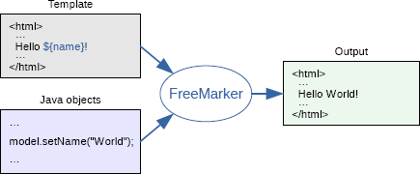
什么是freemarker
FreeMarker 是一款 模板引擎：即一种基于模板和要改变的数据，并用来生成输出文本(HTML网页，电子邮件，配置文件，源代码等)的通用工具。它不是面向最终用户的，而是一个Java类库，是一款程序员可以嵌入他们所开发产品的组件。
点击添加文本
点击添加文本
点击添加文本
点击添加文本

Slide 3
关注重复的问题
1.为什么window有批处理，linux有shell
点击添加文本
2.为什么会有汇编语言，高级语言
点击添加文本
3.有了C语言为什么还有java
点击添加文本
点击添加文本

Slide 4
代码生成器演示
点击添加文本
点击添加文本
http://30.103.73.183:8090/default
点击添加文本
点击添加文本

Slide 5
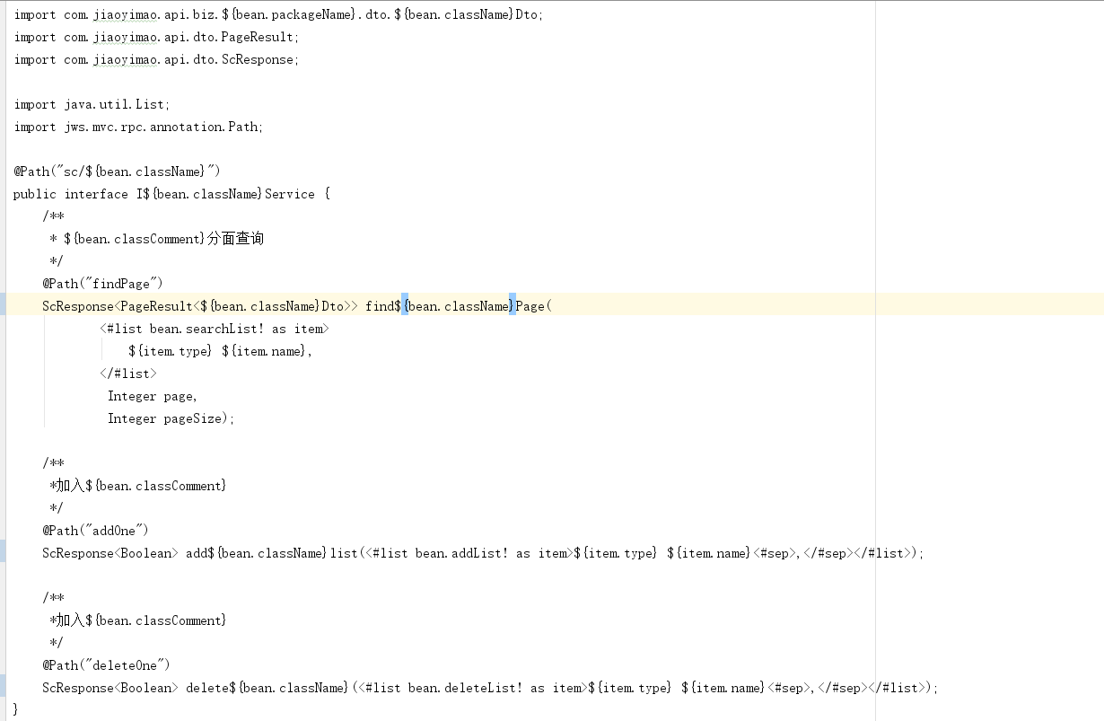
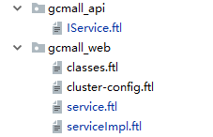
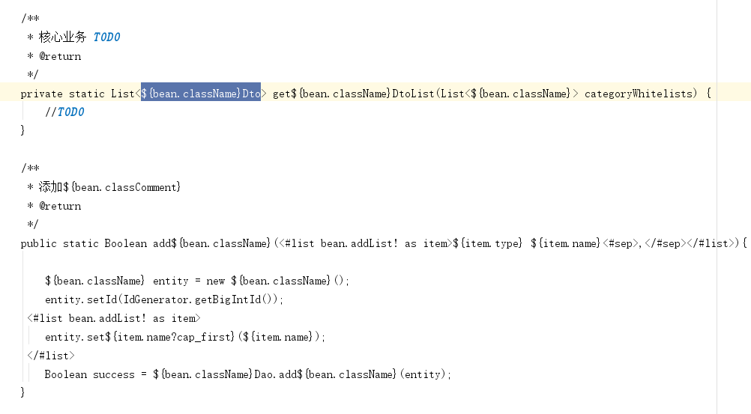
模板示例
点击添加文本
点击添加文本
点击添加文本
点击添加文本

Slide 6
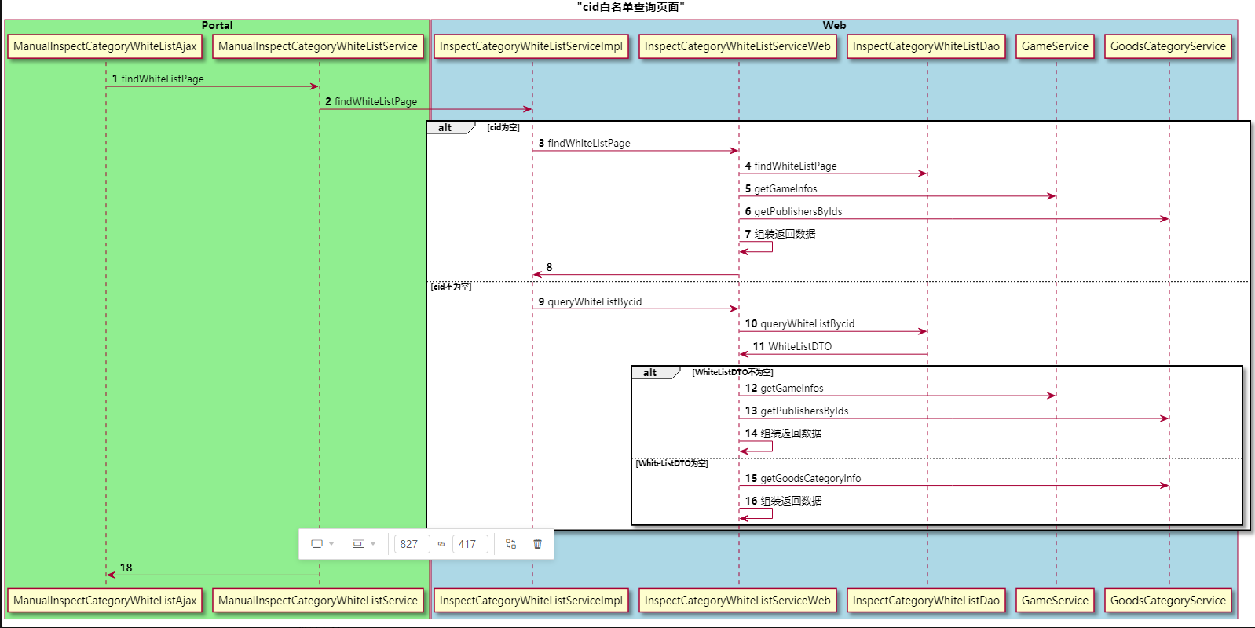
关注了什么问题
点击添加文本
点击添加文本
点击添加文本
点击添加文本

Slide 7
新的问题
1.怎么去提取模板
2.生成文件校验，排错
3.代码整合以及移除问题
点击添加文本
点击添加文本
点击添加文本
点击添加文本

Slide 8
快速入门freemarker
1.模板语法
点击添加文本
2.Java语法
点击添加文本
点击添加文本
http://freemarker.foofun.cn/ref_builtins.html
点击添加文本

